Slide 1
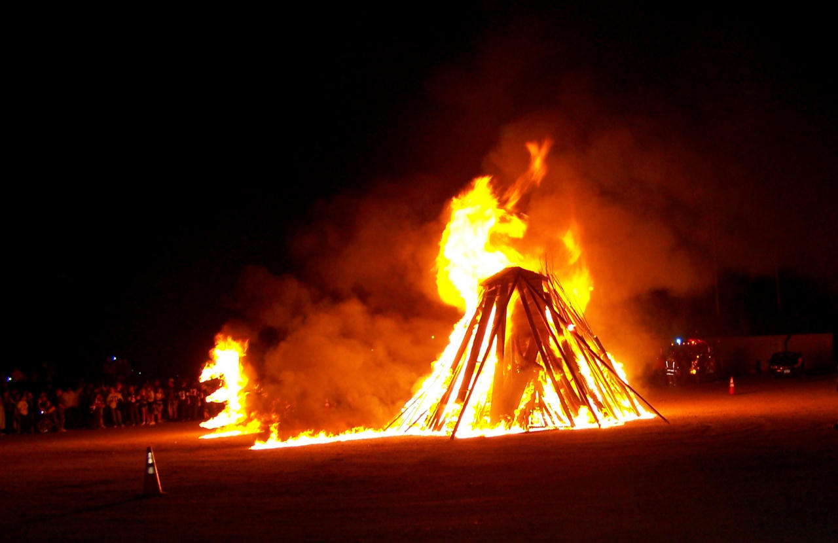
מדוע בלג' בעומר מדליקים מדורות
מדוע בלג' בעומר מדליקים מדורות
בבקשה לאפשר למצגת לעבוד לבד

Slide 2
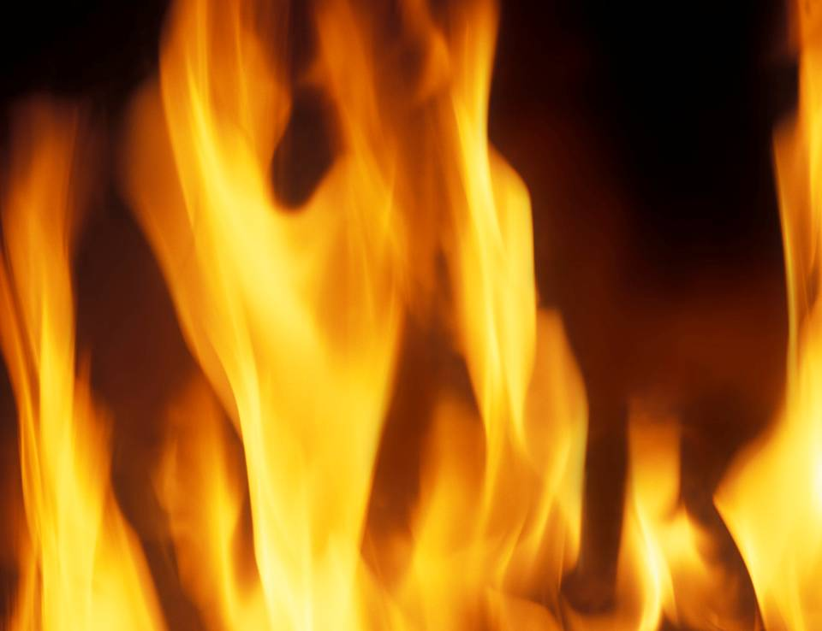
איזה מין תאריך זה לג' בעומר
מה קורה בזמננו
בליל לג' בעומר בהר מירון
רבי שמעון
מדוע פוקדים את הקבר כל כך הרבה יהודים

Slide 3
מדוע מדליקים מדורות בליל לג' בעומר
הסיבה להדלקת המדורות היא בגלל שצדיק גדול הלך לעולמו, וזה רבי שמעון בר יוחאי, אבל, עוד הרבה צדיקים נפטרו והלכו לעולמם ותמיד בוכים ומתאבלים, מדוע במקרה של רבי שמעון לא בוכים. אכן תעלומה גדולה יש פה, רבי שמעון בר יוחאי לא היה ככל הצדיקים, הוא היה צדיק מיוחד, הוא שגילה את תורת הסוד, מה שנקרא: ספר הזוהר

Slide 4
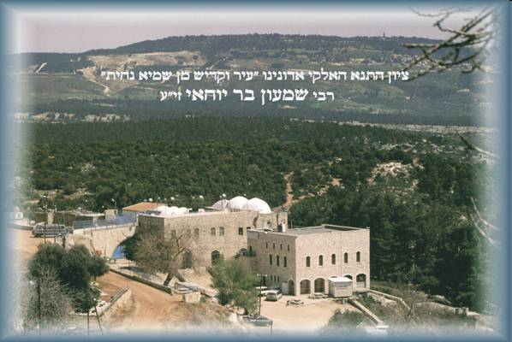

Slide 5
מדוע מדליקים מדורות בליל לג' בעומר
כאשר מגיע יום השנה לפטירת יהודי מה שנקרא "יארצייט" נוהגים ללכת על קיברו ויש מדליקים עבור נשמתו נר נשמה.
אבל אצל רבי שמעון בר יוחאי, זה שונה, נר נשמה לא מספיק, הוא היה צדיק מאוד מפורסם, ולכן נהגו להדליק עבור נשמתו מדורה גדולה. אבל יש סיבה נוספת ונספר על כך בהמשך. ומאותו זמן עד היום, המנהג התפשט שבכל רחבי ישראל בליל לג' בעומר מדליקים מדורות, ושמחים שמחה גדולה.

Slide 6
איזה מין תאריך זה לג' בעומר
לג' בעומר זה לא תאריך, אז מה זה לג' בעומר ? והתשובה היא כך, מהלילה הראשון שבא אחרי ליל הסדר של פסח, מתחילים לספור שבעה שבועות בדיוק (49 יום) עד ליל חג שבועות, מה שנקרא ספירת העומר, הלילה הראשון נקרא: יום אחד לעומר, הלילה השני נקרא: שני ימים לעומר וכן הלאה, ובלילה האחרון, בתשעה וארבעים יום לעומר מתחיל חג שבועות אשר ידוע כחג מתן תורה. כעת נבין שהלילה השלושים ושלושה לעומר נקרא לג' לעומר, ויוצא בתאריך העברי יח' לחודש אייר, וביום זה בדיוק נפטר רבי שמעון בר יוחאי

Slide 7
מדוע במקום לבכות שמחים ?
יהודי שהלך לעולמו, אחרי הקבורה, מתאבלים עליו שבעה ימים ובוכים ומצטערים, והאבלים אומרים קדיש. אבל אצל רבי שמעון בר יוחאי, זה להפך שמחים, והשאלה מדוע, והתשובה היא כי הוא עצמו ביקש מהם לא לבכות, אלא לשמוח. עוד בחייו הודיעו לו לרבי שמעון את הזמן שהוא עתיד לעזוב את העולם, כדי שיספיק להיפרד מתלמידיו ויגלה להם את הסודות

Slide 8
ולכן בלילה האחרון לחייו, אסף רבי שמעון את תלמידיו, וכל אותו הלילה לימד אותם את רזי התורה. ומסופר בספר הזוהר שבאותו בית שלמדו, הייתה אש רוחנית סובבת את הבית, ולא היה איש שיכול להיכנס, מפני האש, וזו הסיבה השנייה למנהג הדלקת המדורות. ובעוד באותו לילה ביקש מהם רבי שמעון לא לבכות עליו, כי יום זה, יום שמחה עבורו. והנה לפני שנפטר ראה שבאו מגן עדן הרבה נשמות צדיקים, והתיישבו לצד החבורה למרות שרק רבי שמעון ראה אותם ולמדו עד אור הבוקר עד לרגע פטירתו.

Slide 9
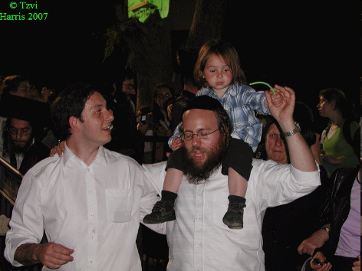
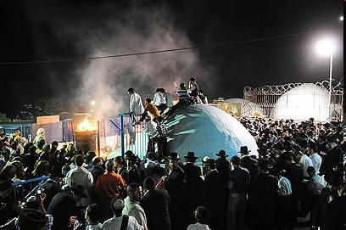
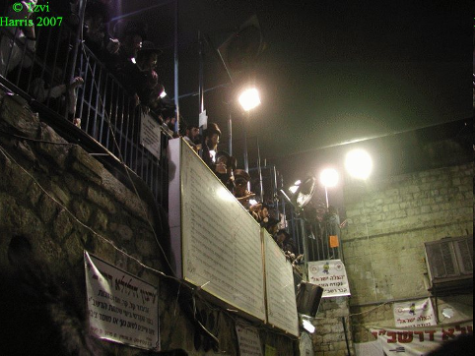
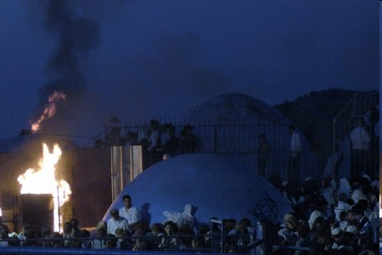

Slide 10
מה קרה ביום שנפטר רבי שמעון
ביום שנפטר רבי שמעון בר יוחאי, התחילו אנשי העיר הסמוכה לריב עם אנשי עירו היכן לקברו, אלו רצו בעיר שלהם ואלו רצו בעיר שלהם, לבסוף התרוממה מיטתו באוויר והובילה אותם להר מירון, ושם בתוך המערה קברוהו, באותו שנה, היה קשה שלא לבכות ותלמידיו געו בבכייה. אבל לשנה הבאה נהגו לעשות כמו שביקש והתאספו על קברו ושמחו לפי בקשתו, ומאז ועד היום נוהגים בישראל כחג בליל לג' לעומר ומדליקים מדורות לכבוד רשב"י (ר"ת רבי שמעון בר יוחאי) ומדליקים נרות ועושים סעודות והכל לכבודו של רשב"י.

Slide 11
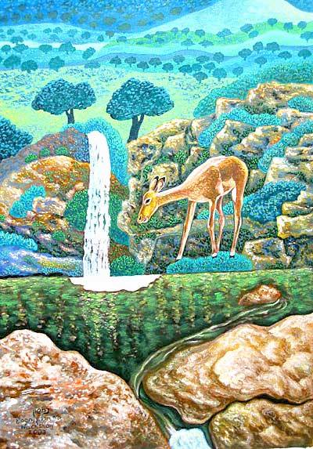
הר מירון

Slide 12
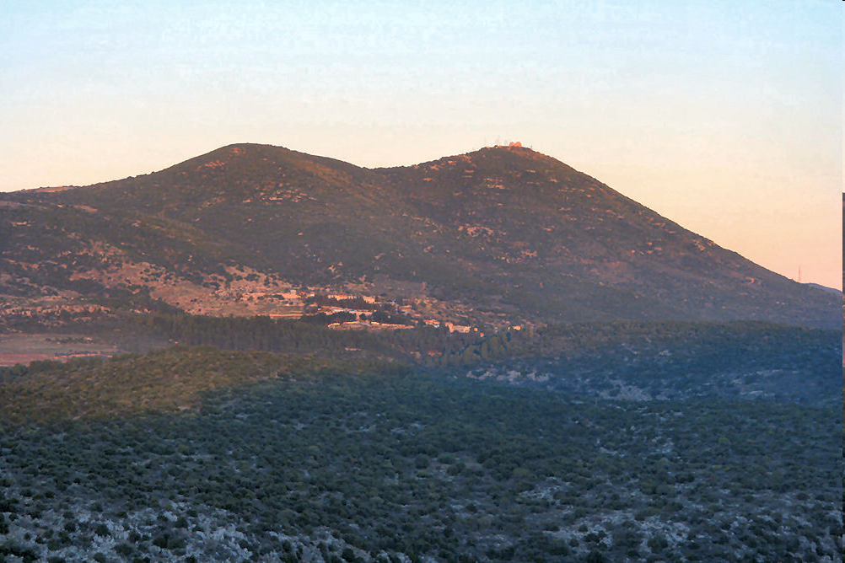
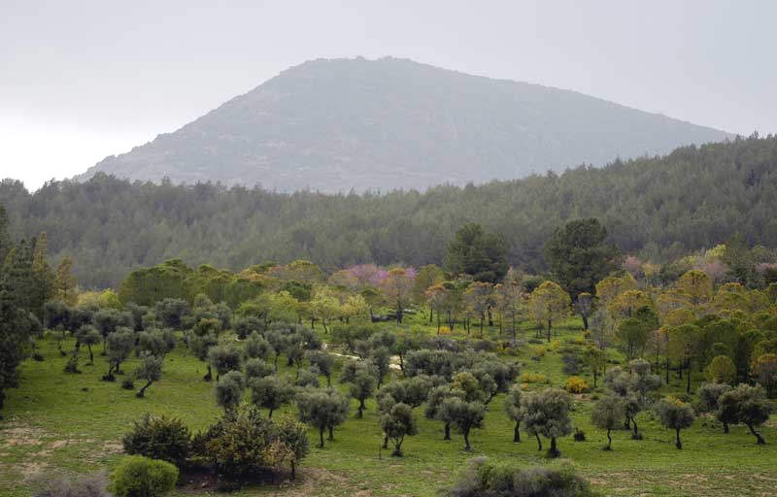
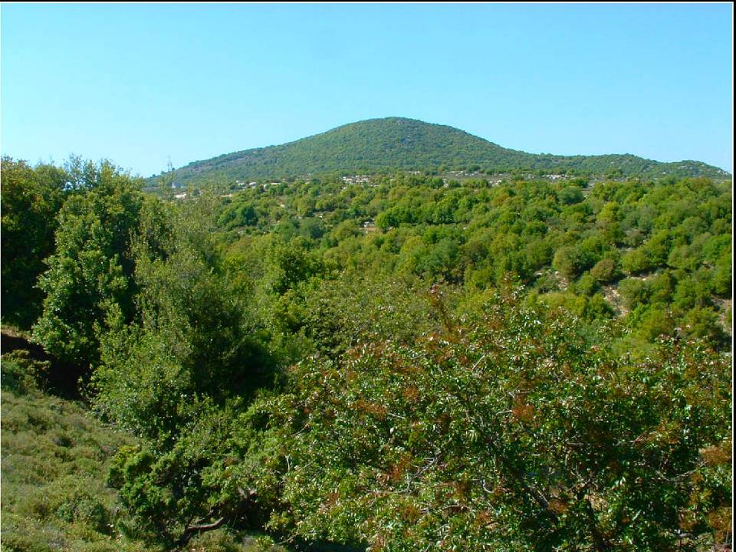
הר מירון

Slide 13
מה קורה בזמננו
בליל לג' בעומר בהר מירון
ובכל שנה מאז ועד היום בכל יום, מגיעים מאות יהודים לקבר של רשב"י בהר מירון, אבל ביום יח' לחודש אייר שזהו לג' לעומר, מתאספים, אלפים ורבבות על קיברו, והשמחה גדולה עד מאוד, שרים ורוקדים כל אותו הלילה וכל אותו היום, ומגיעים אלפי אוטובוסים מלאי נוסעים, בזה אחר זה, ולאור המצב הוחלט להקים במקום תחנה מרכזית זמנית, בפיקוח משטרה כדי לשמור על הסדר. ויש אפילו שבאים שבוע מראש ומקימים אוהלים וישנים במקום עם כל משפחתם.

Slide 14
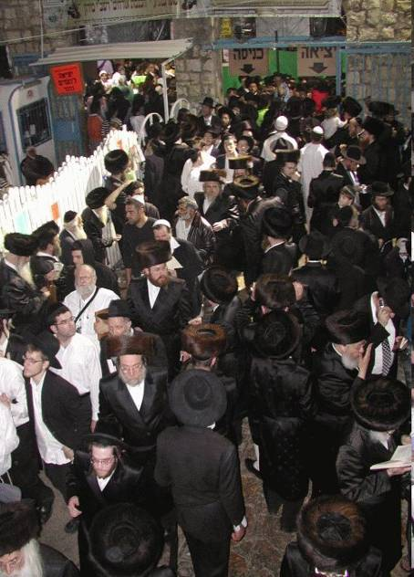
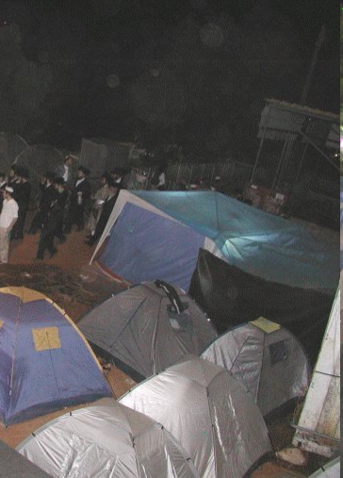
נדחקים להיכנס פנימה
מקימים אוהלים

Slide 15
מדוע פוקדים את הקבר כל כך הרבה יהודים ?
מי שלא היה במירון בלג' בעומר, לא ראה שמחה מימיו. יום זה נקרא בפי הכל הילולה, יהודים רבים מבקשים מנשמתו של רבי שמעון בר יוחאי, שיתפלל עליהם, אם זה לרפואה ואם זה להצלחה וכל מה שאדם רוצה, כל אחד בביתו גם יכול להדליק נר ולבקש בקשה מהקב"ה בזכות רשב"י

Slide 16
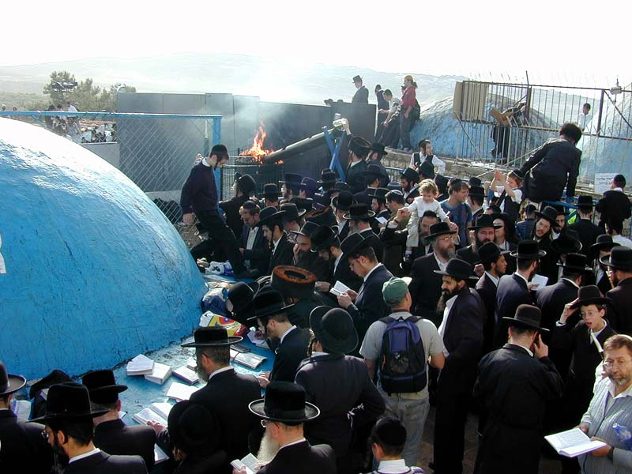
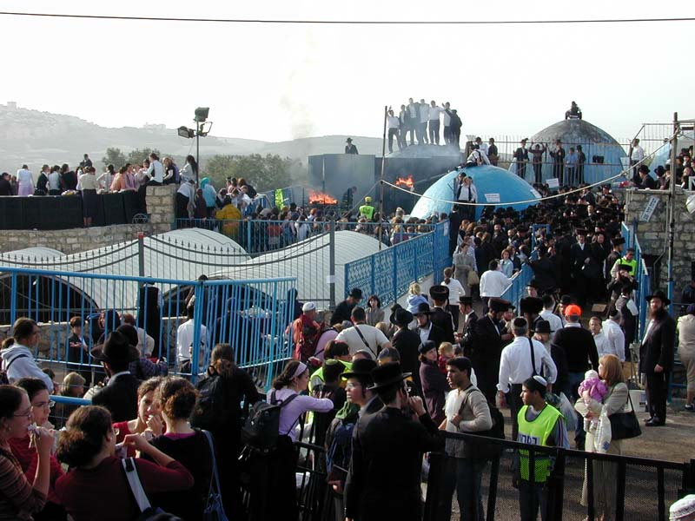
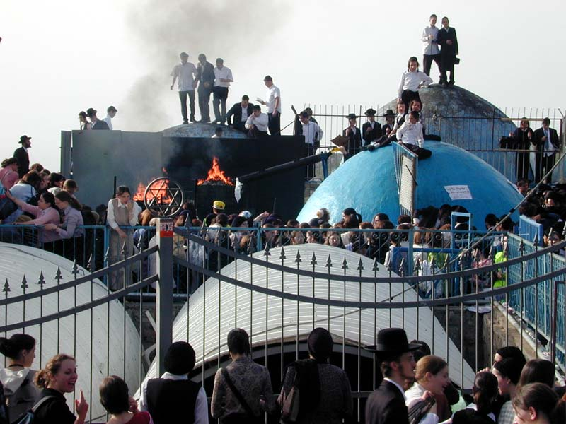

Slide 17
אנשים רבים שיש באמתחתם בעיות שונות כגון, לא עלינו, בעיות בהריון, מחלות, פרנסה, שידוכין וכו' וכו' אשר מחכים ליום הזה בכיליון עניים ויודעים שזכותו של רשב"י גדולה מאוד, מתחננים ובוכים, ואכן אחרי זמן קצר הם מתברכים, ויש שמספרים על ניסים ונפלאות שקרו עימהם ולכן הם שבים לבקש עוד וגם על כל ישראל. ניתן לראות במקום מתנדבים רבים אשר מגישים ארוחות, שתייה חמה וקרה לכל והכול חינם ואפילו יין, והשמחה בעיצומה. יש עוד מנהג שנוהגים באותו מקום וזהו מנהג החלאק'ה המפורסם, אשר כל בן שהגיע לגיל 3 עושים לו תספורת, כמנהג הרב אריה לורייא זכר צדיק לברכה אשר הסביר ופירש את הזוהר.

Slide 18
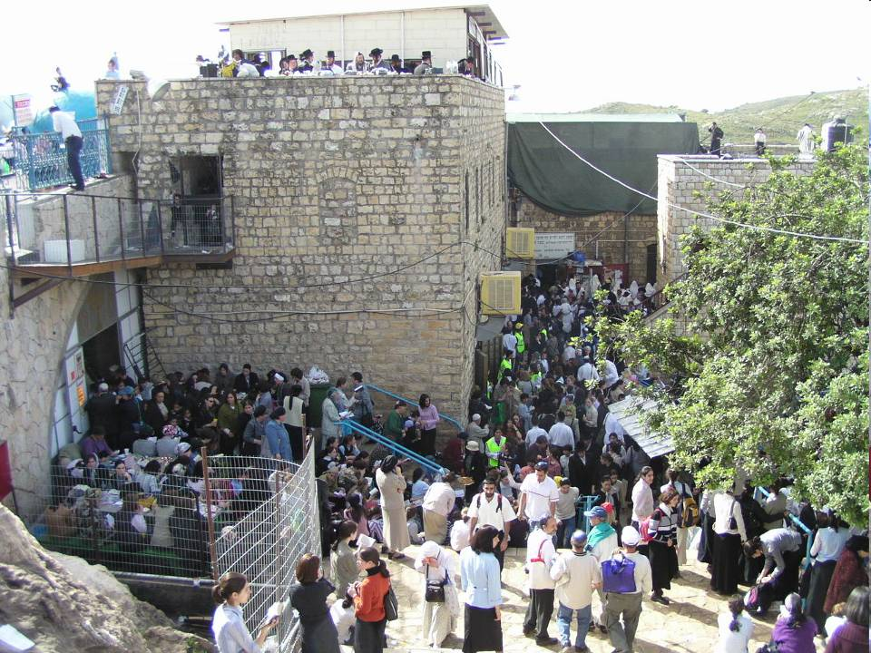

Slide 19
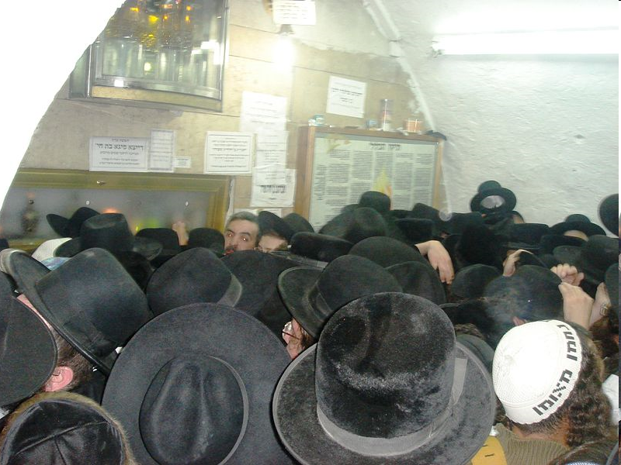
בתוך הציון ממש קרוב הדוחק עצום

Slide 20
מה מיוחד כל כך בספר הזוהר
ספר הזוהר הוא ספר הסודות הענק של עם ישראל, כל רזי עולם מבריאת העולם, טמונים בספר הזוהר הקדוש. מי שקורא בספר הזה קריאה רגילה, לא יבין כלום, כי הכול כתוב בצופן מיוחד אשר רק המקובלים מבינים, והלומדים בזוהר מורשים ללמוד רק בתנאי שיטבלו במקווה טהרה, וזמן הלימוד הוא משעת חצות הלילה עד אור הבוקר.

Slide 21
מהיכן ידע רבי שמעון את הסודות
באותו זמן ששלטו בארץ הרומאים, הם גזרו על ישראל שלא ללמוד תורה, ואיימו על מי שילמד תורה שסופו להיהרג. רבי שמעון לא פחד מהם ולמד עם בנו רבי אלעזר, הדבר התגלה למלכות והם הכריזו עליו, כמבוקש חי או מת ומי שיתפוס יקבל פרס בסכום גדול. לכן רבי שמעון נאלץ לברוח ולחיות במערות, ובמערה האחרונה שהתחבאו, התגלו אליהם אליהו הנביא ומשה רבנו ועוד צדיקים שירדו מגן עדן ולמדו אותם את כל הסודות. ואף אדם לא ידע את מקום המערה

Slide 22
היכן התחבאו רבי שמעון ובנו
רבי שמעון ובנו רבי אלעזר ברחו ממערה למערה עד שהגיעו למערה אשר בפקיעין בגליל העליון, באותו זמן המקום לא היה מיושב ולא היה מה לאכול ולשתות, נעשה להם נס ונברא בפתח המערה עץ חרוב, ומעיין מים נבקע מתוך המערה, (בפקיעין היום מתגוררים תושבים דרוזים, אבל בעבר הכפר היה מיושב על ידי יהודים) מי שמבקר במקום רואה עץ חרובים בן הרבה שנים (ומסופר שזה אותו העץ שנברא מאז) ונחל יורד עד למרגלות הכפר ושם יש מעיין

Slide 23
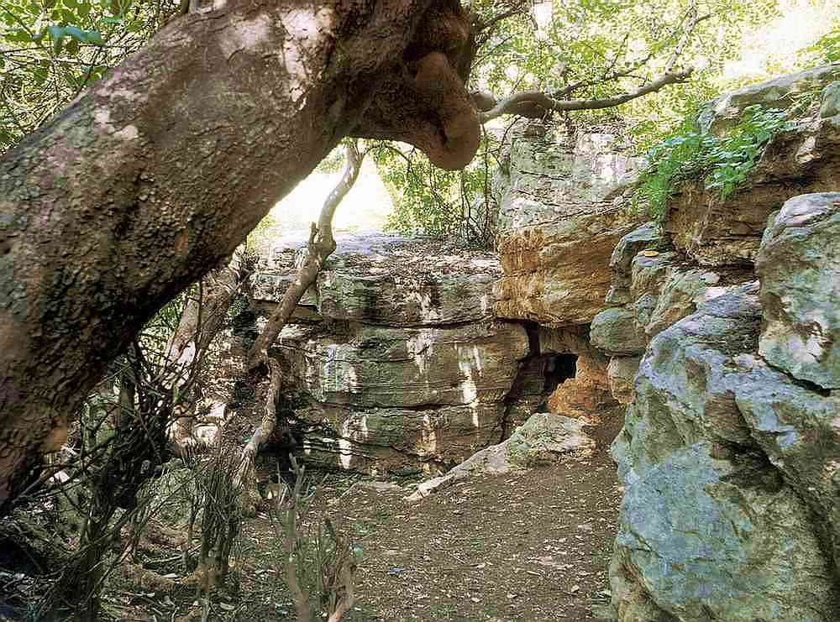
פתח המערה ועץ חרוב

Slide 24
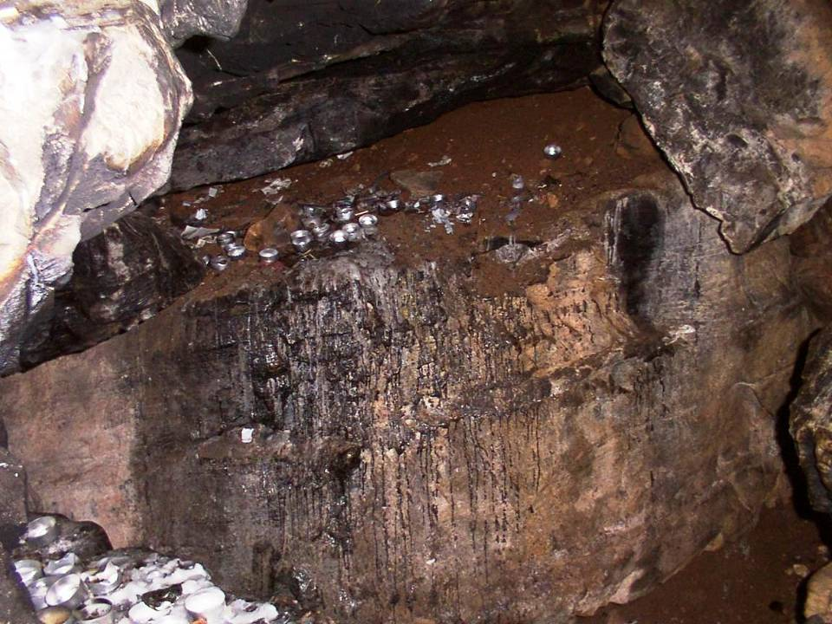
פתח המערה מבפנים

Slide 25
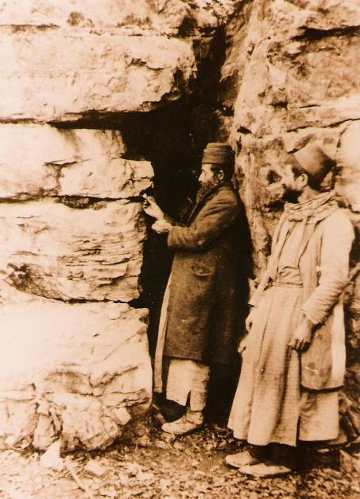
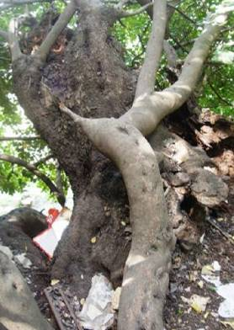
תמונה מלפני 100 שנה
עץ החרוב העתיק

Slide 26
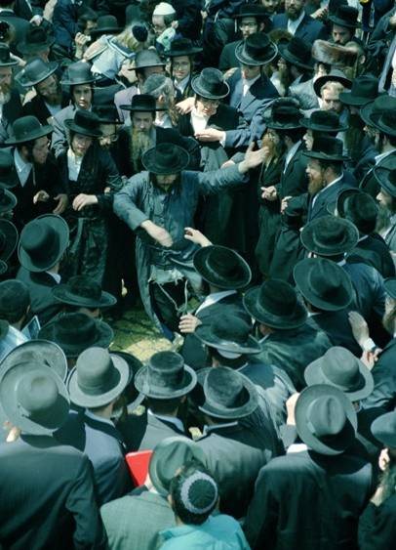
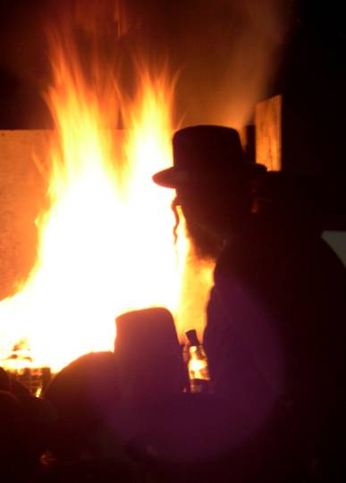
השמחה והריקודים
ההדלקה והתבוננות

Slide 27
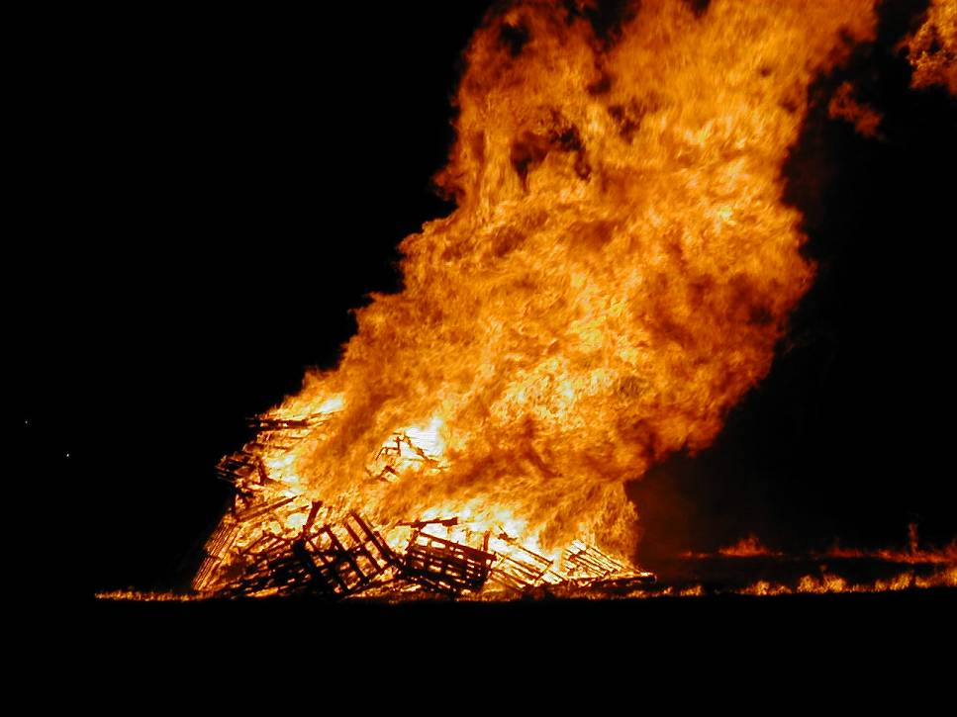
כי עוד נמשכת השרשרת
אנא אל תהיה אתה זה שיפסיק את השרשרת לכן בבקשה שלח נא את המצגת הזו ל-לג' חברים (33 חברים)
המצגת נעשתה למען עם ישראל וללא מטרת רווח - תודה לכל תורמי התמונות והמוסיקה – זכות רשב"י תגן עליכם

